Slide 1
Global Classrooms: Seoul 2019
1차 Orientation Session
2018.10.27 @경희대학교 국제캠퍼스

Slide 2
Table of Contents
What is Model United Nations?
KIC Model UN Secretariat
What is Global Classrooms: Seoul?
MUN Vocabularies
Rules and Procedures
Research & Position Paper
Tips
F&Q
Question & Answer

Slide 3
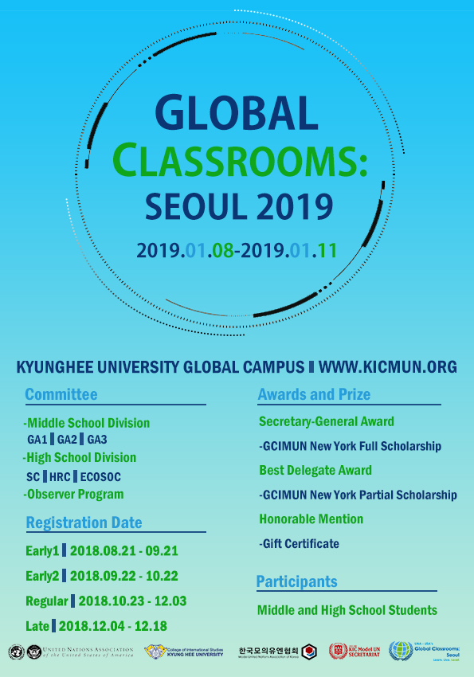

Slide 4
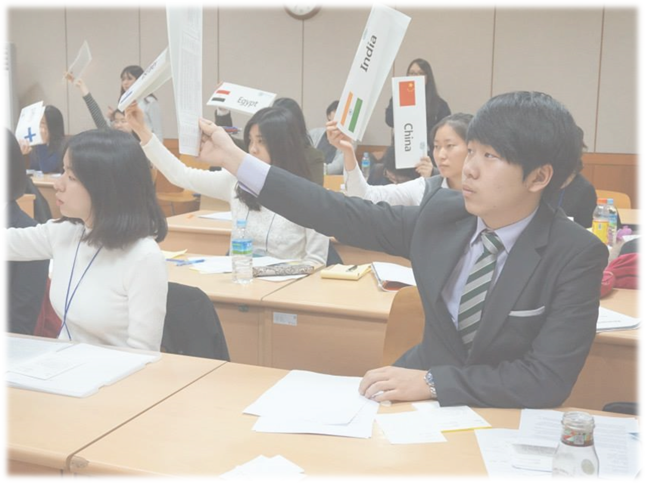
What is Model United Nations?

Slide 5
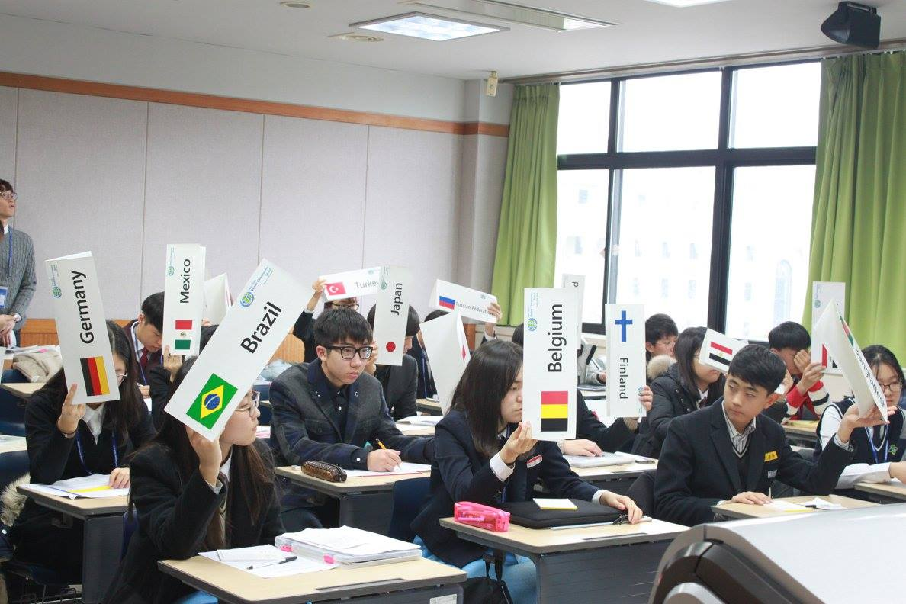
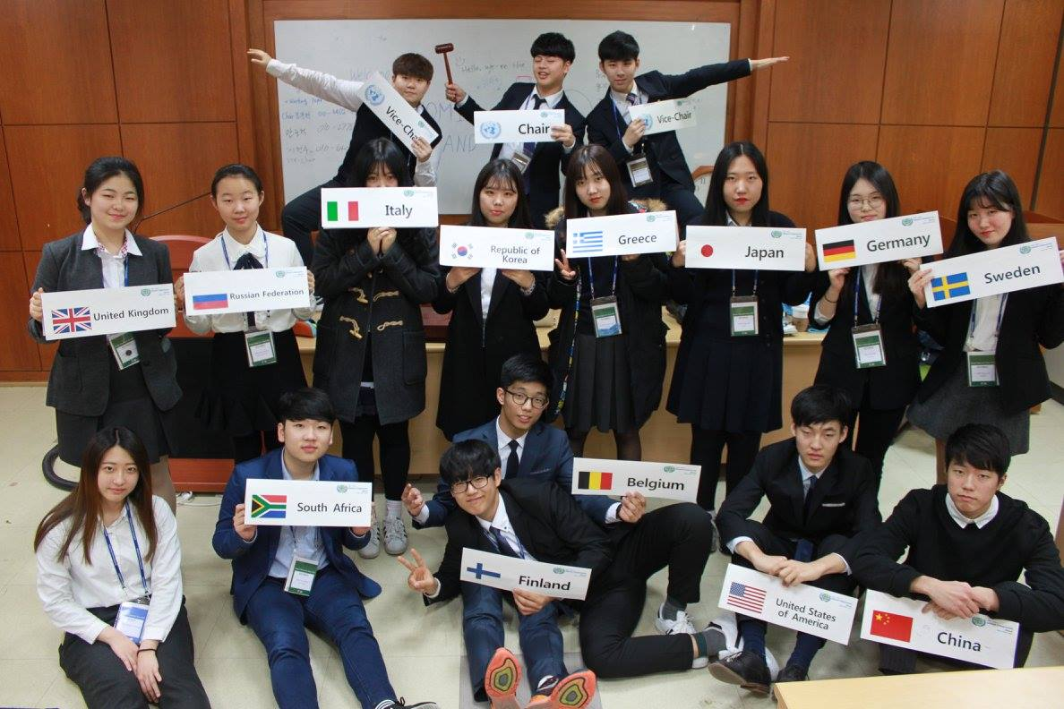
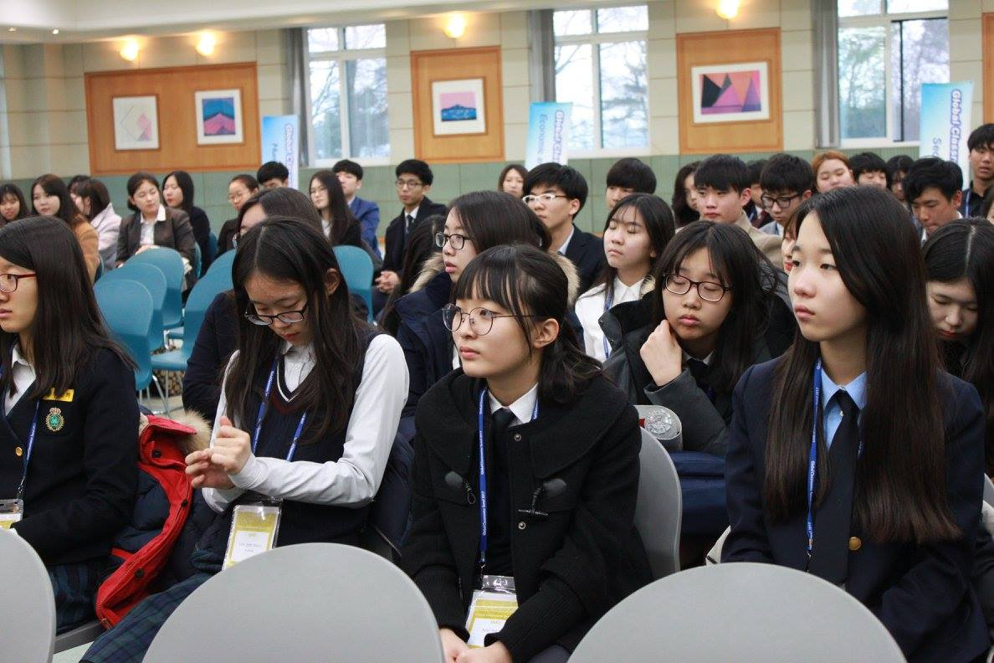
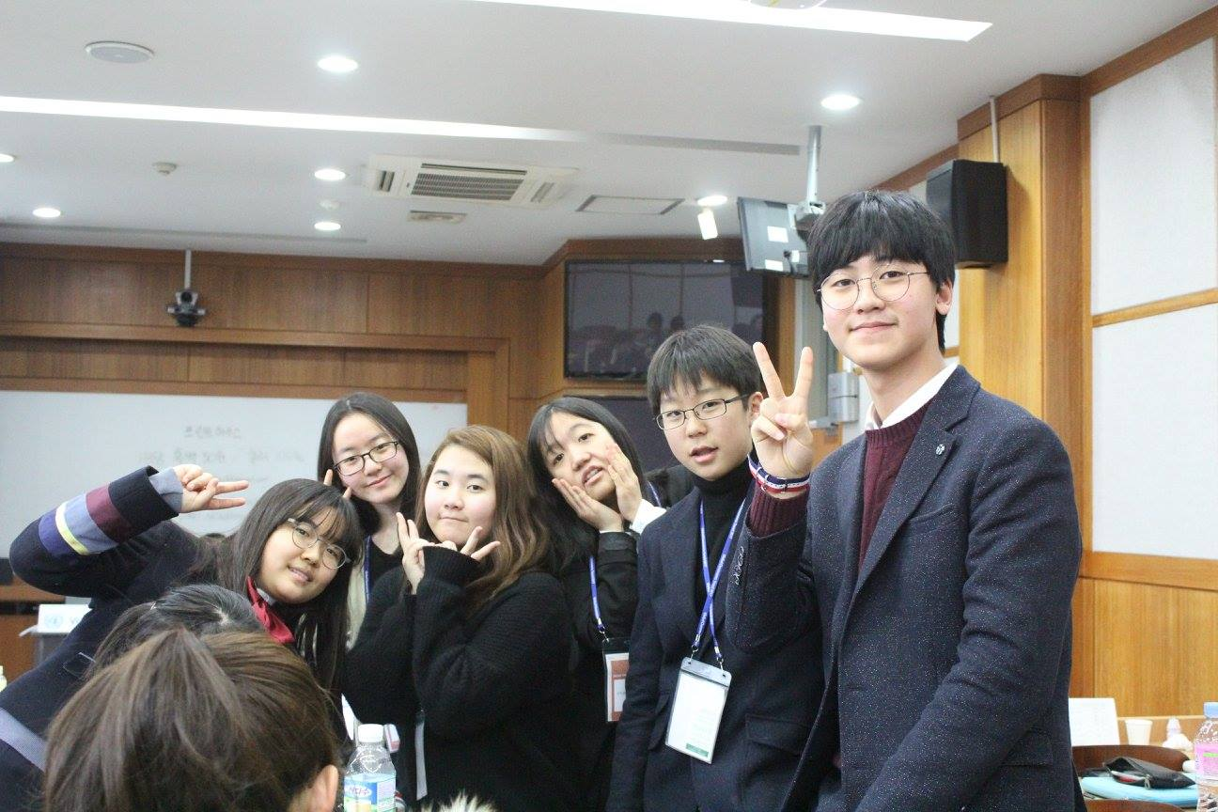
Representing a nation and debating on Global Issues of United Nations
Debate
Close to Discussion
Try to reach a consensus
Unforgettable Memories

Slide 6
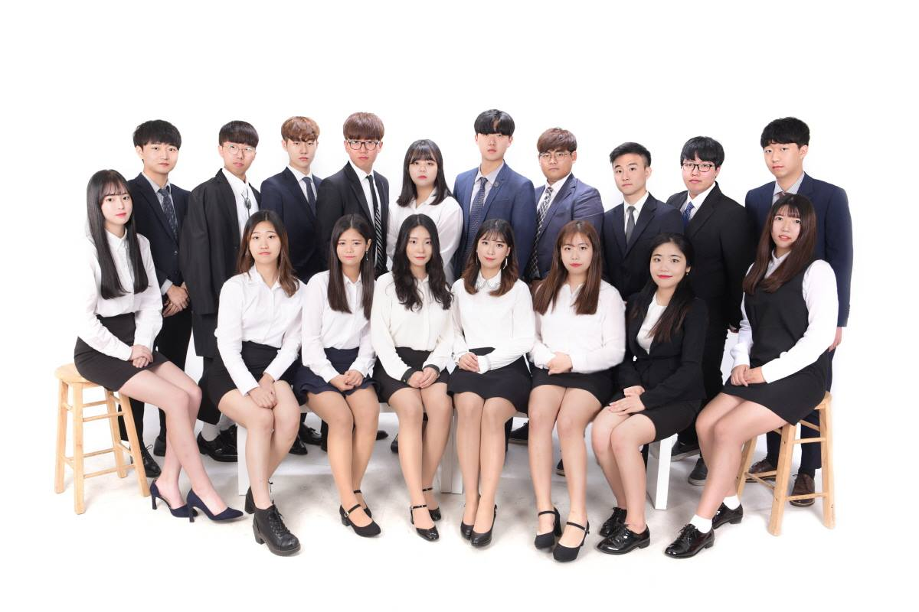
KIC Model UN Secretariat
경희대학교 모의유엔 사무국

Slide 7
KIC Model UN Secretariat
Established in 2008
Frontier of Korean Model United Nations
Organized more than 50 conferences
Holds 5 conferences & camps annually
-KIMUN (May)
-KIMUN Workshop (July)
-WFUNA Youth Camp Korea (July ~ August)
-G20 KH Summit (October ~ November)
-Global Classrooms: Seoul (January)
Operates 1 program: KIMO

Slide 8
KIC Model UN Secretariat

Slide 9
KIMO (Outreach Partnership Program)
중,고등학생들에게 모의유엔을 가르치는 프로그램
현재 1개 학교 진행 중
매학기 새롭게 지원 혹은 갱신
상반기 (3월~6월 예정)
하반기 (9월~12월 예정)
자세한 정보는: www.kicmun.org 에서 확인
지속성, 잠재 가능성, 모의유엔에 대한 관심 등 종합적으로 평가하여 학교 선정 및 스케줄 조정

Slide 10
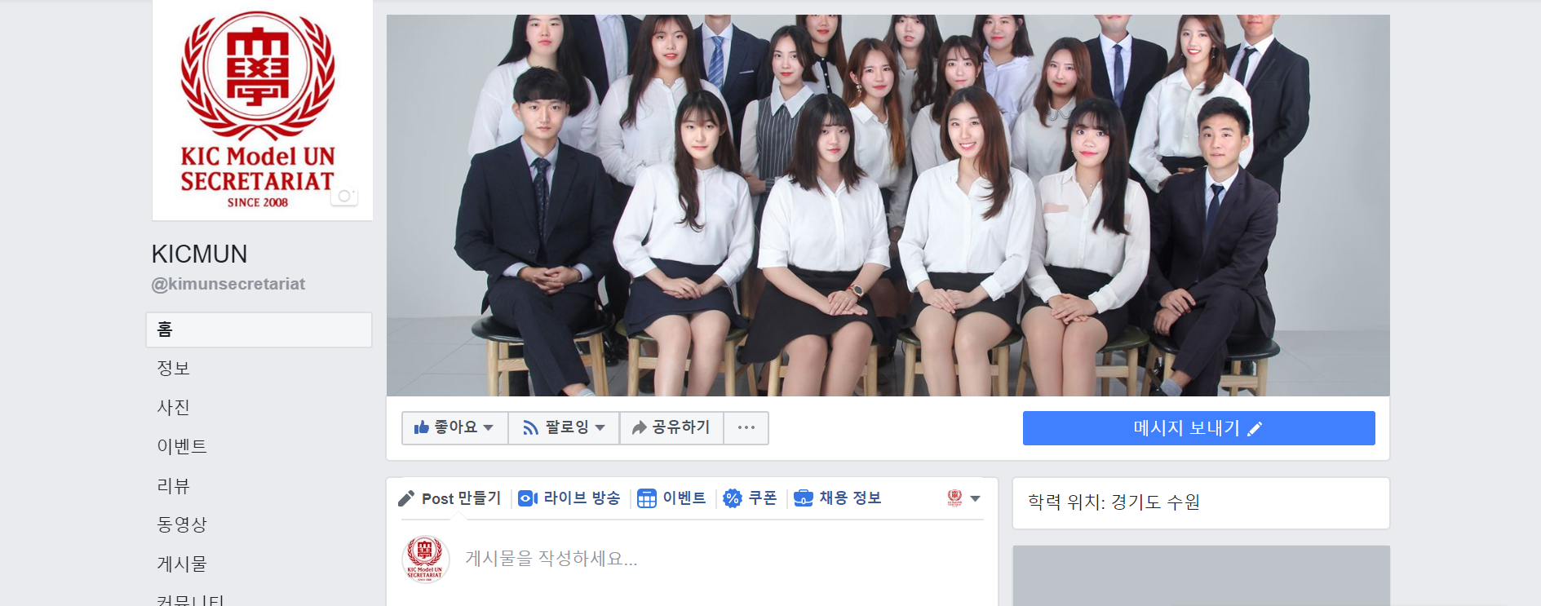
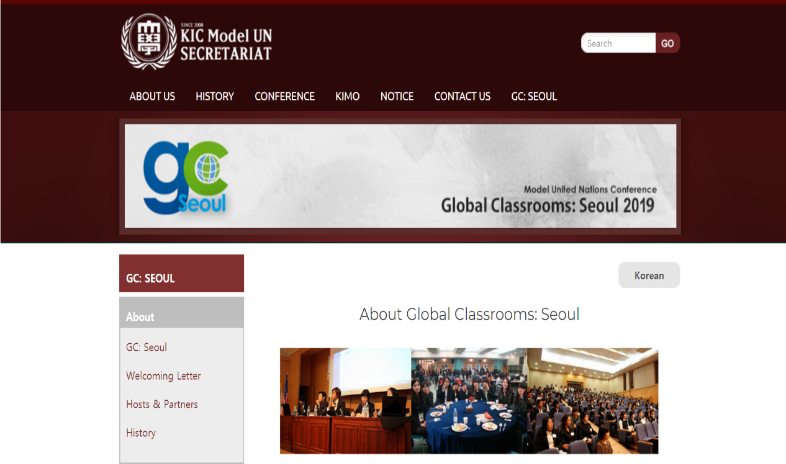
Global Classrooms:Seoul 2019
http://www.kicmun.org/gc-seoul.html
https://www.facebook.com/kimunsecretariat/

Slide 11
What is Global Classrooms: Seoul?
전세계 24개 주요 도시에서 개최되는 MUN 대회
경희대학교 국제대학과 미국유엔협회 (UNAUSA)와 2008년도 부터 파트너쉽을 맺어 지속적으로 진행
교과서적 지식에서 벗어나 현장을 체험하고 또래의 학생들과 함께 국제적인 안목을 기를 수 있음
최근 대회에서 Double Delegate System을 도입하는 등 참가자들의 편의 및 발전을 위한 새로운 시도

Slide 12
Global Leadership (국제 인재)
Chances to raise your voice by participating in Global Classrooms International (GCI) MUN as well as share ideas regarding global agendas with peer groups
Credibility (신뢰성)
Since 2008, KIC Model UN Secretariat worked hard to make the conference professional
Special (특별함)
Provides unforgettable memories to participants
= Global Classrooms: Seoul

Slide 13
Awardees (Best Delegate and Secretary General Award) are granted chance to participate as a delegate in Global Classrooms International Model United Nations held in United Nations Headquarters
Unforgettable memories via dorm life and unique committees only can be experienced in Global Classrooms: Seoul
http://gci.gclaumun.org/

Slide 14
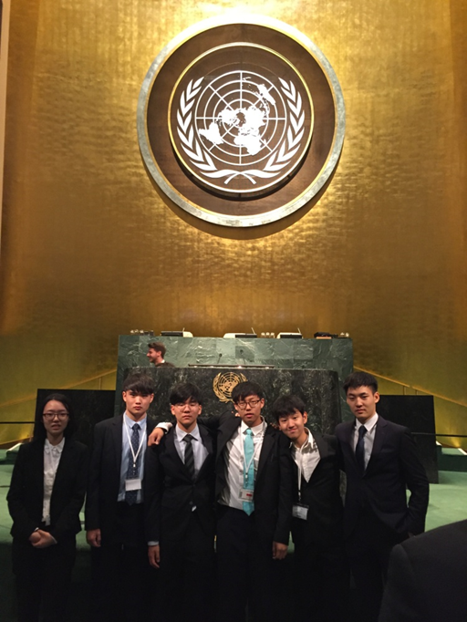
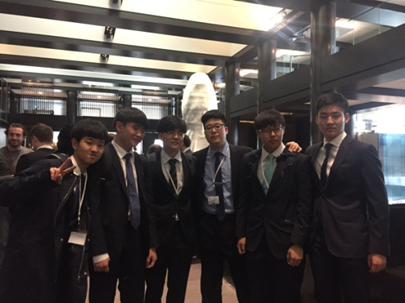
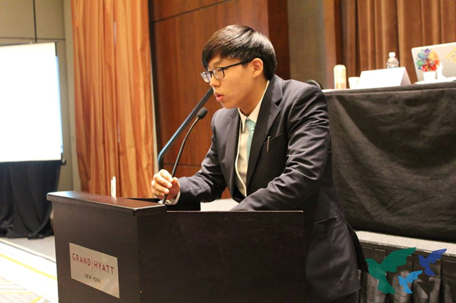

Slide 15
MUN Vocabularies: Positions
Delegate
Observer
Chair (Student Officer)
Secretariat
Administrative Staffs
GC Daily

Slide 16
MUN Vocabularies: Delegate
Speaker’s List
Position Paper
Resolution (Advisory Report)
Moderated Caucus
Unmoderated Caucus
Points
Motions
http://www.kicmun.org/resource.html 의사규칙 업로드

Slide 17
Rules of Procedure(의사규칙)
Formal Debate
General Speaker’s List (발언자 명부)
90 Seconds (90초)
Yielding (양도)
Point of Information (질의응답)
Chair (의장)
Another Delegate (다른 대표단)
Informal Debate
Moderated Caucus (중재토론)
형식에 제한 받지 않고 토론을 진행 (발언자 명부 X)
Unmoderated Caucus (자유토론)
돌아다니면서 자유롭게 토론할 수 있다

Slide 18
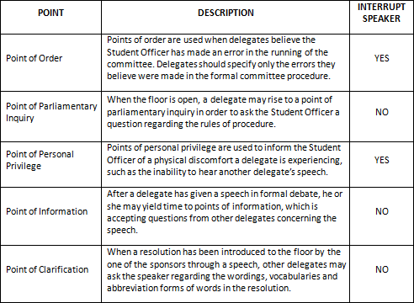
Rules of Procedure(의사규칙)
Points(질의)

Slide 19
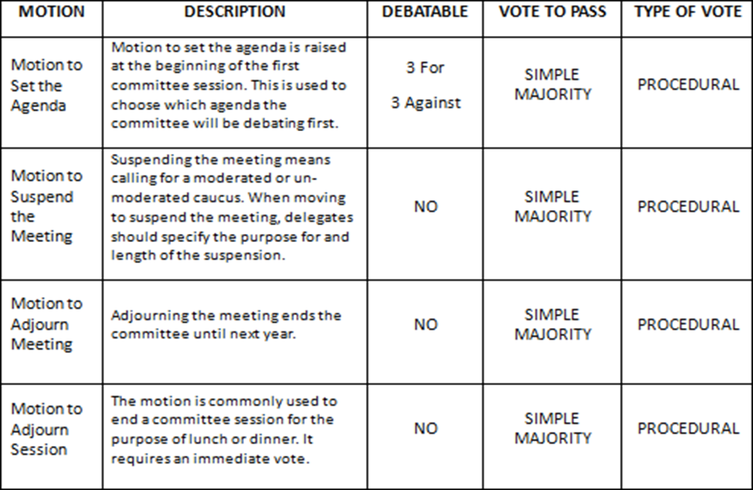
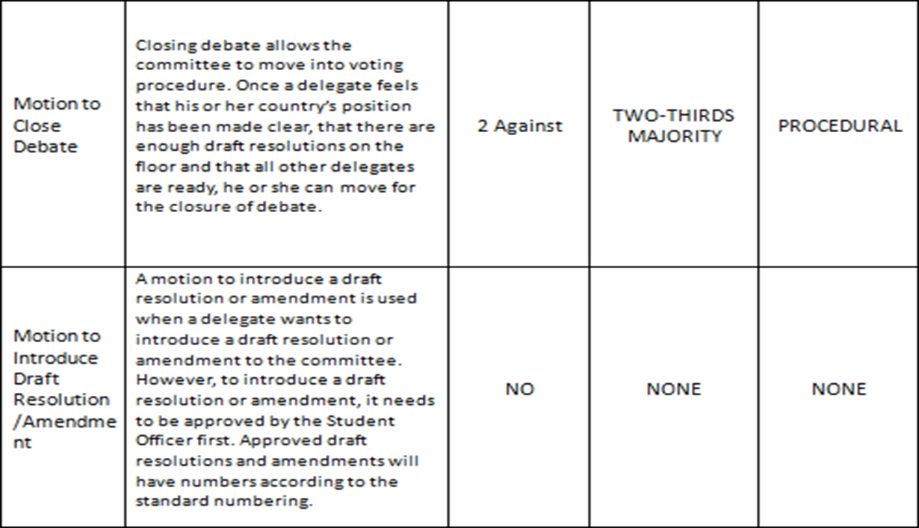
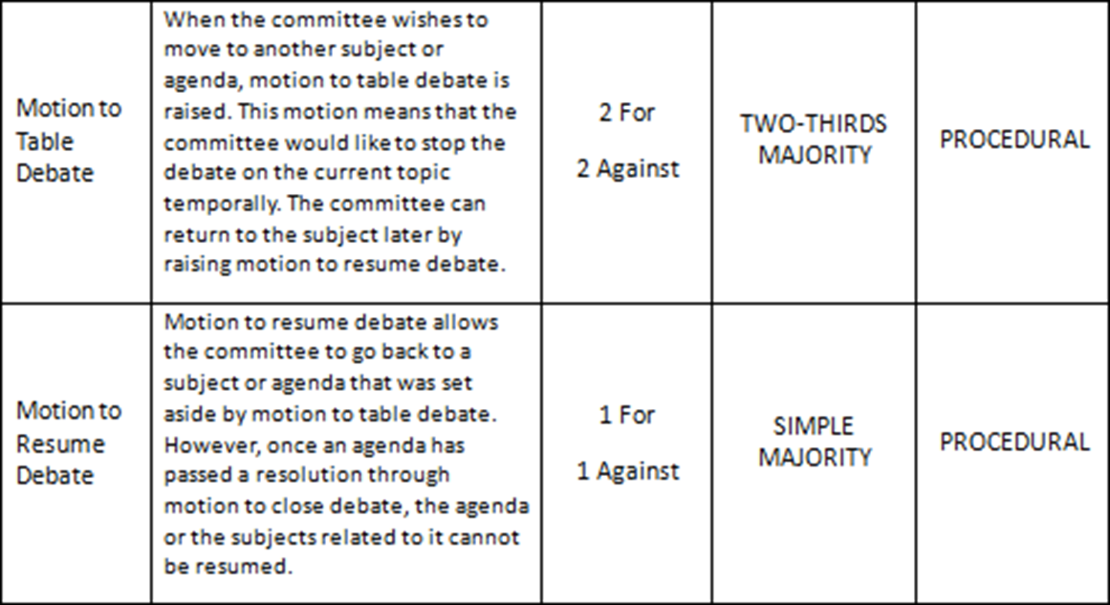
Rules of Procedure(의사규칙)
Motions(발의)

Slide 20
Research Guide
Research (리서치)
*UN Websites*
CIA World Factbook
PDF Files
Not encouraged to use domestic website
Keyword Searching
Reading the “Research Guide”

Slide 21
Position Paper
How to write a Position Paper
입장표명서 (기조연설) 작성 하는 법
Clear (명확성): 자신의 국가를 명확하게 대변 해야 함
Concise (간단함): 장황하지 않게 작성되어야 함
Country’s Stance (국가 입장)
Possible Solutions (예상 해결방안)
Approximately 1 page long
1장 분량 정도가 권고사항
*홈페이지 Position Paper Guideline 참고

Slide 22
Tips!
1. Before the conference
-Research 리서치
-Position Paper 기조연설문
-Keep yourself updated on announcements 공지사항 수시로 확인하기
(Facebook, website pop-ups, and e-mails)
-Check uploaded documents on website 웹사이트 업로드 문서 확인
-Check information packet before the conference 정보 문서집 대회 전 확인
-Share this experience with your friends 친구들과 공유하기
2. During the conference
-Bring your personal belongings 개인 물품들을 가지고 오시기 바랍니다!)
(Dormitory provide you with only basic facilities like bed, desk, and toilet)
-Bring signed code of conduct and wavier forms (각종 서약서 가지고 오기)
-Encouraged to bring Laptops (노트북을 가져오시는 것을 권장 드립니다)

Slide 23
Tips
3. After the Conference
-Closing ceremony will be held based on our schedule BUT prone to changes due to unexpected happenings (스케줄 변동 가능)
-Certificates & awards at the closing ceremony
증명서 및 상장은 폐회식에서 진행됩니다. (2/3 이상 참가)
-More than 2/3 Sessions Participated in order to receive Certificate of Participation
-Please check out under our staffs’ supervision
-Facility check (cleaning, dormitory property)
-Return your room key (If lost, 5000 won)

Slide 24
2018년 12월 25일 23:59 Position Paper 마감일
'GC12_Committee_Delegation' 라는 파일명으로 gc12position@naver.com
Research Guide 확인 부탁드립니다
대회 오실 때, Legal Waiver Form과 Code of Conduct 프린트 후 작성해서 오시기 바랍니다. (사이트 Resources에 업로드)

Slide 25
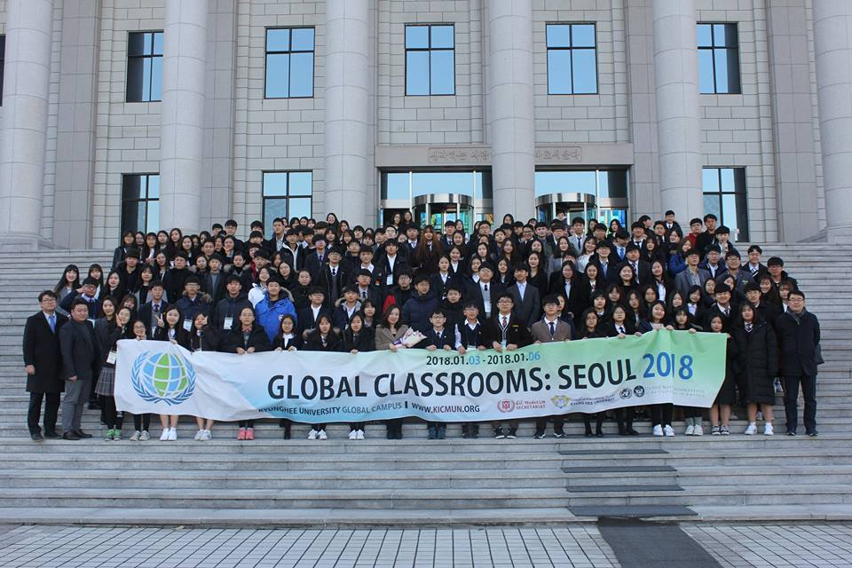

Slide 27
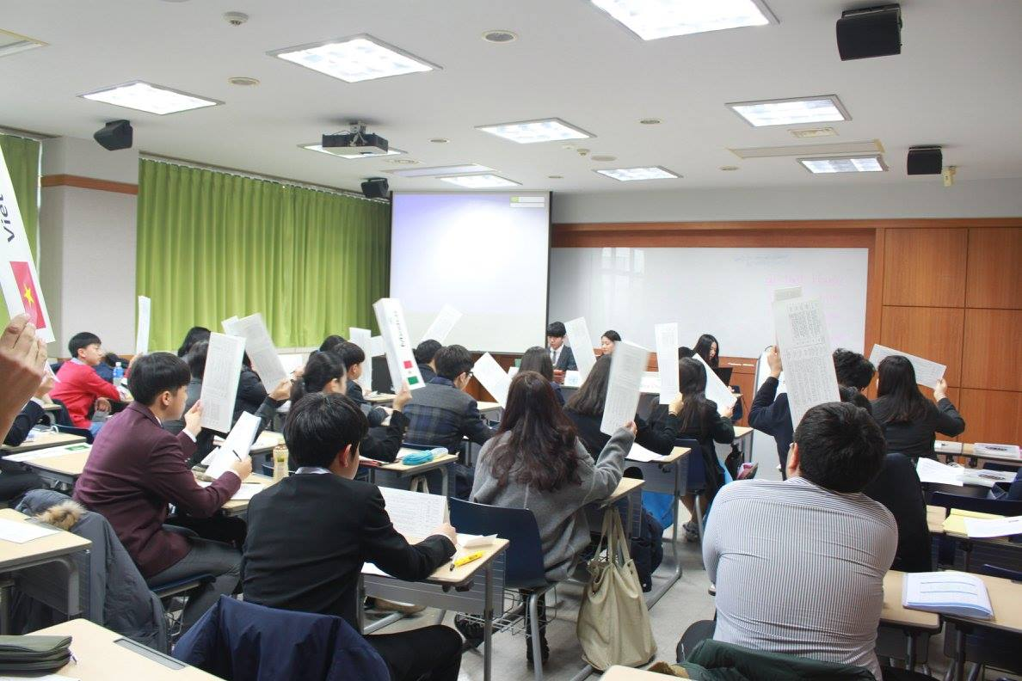
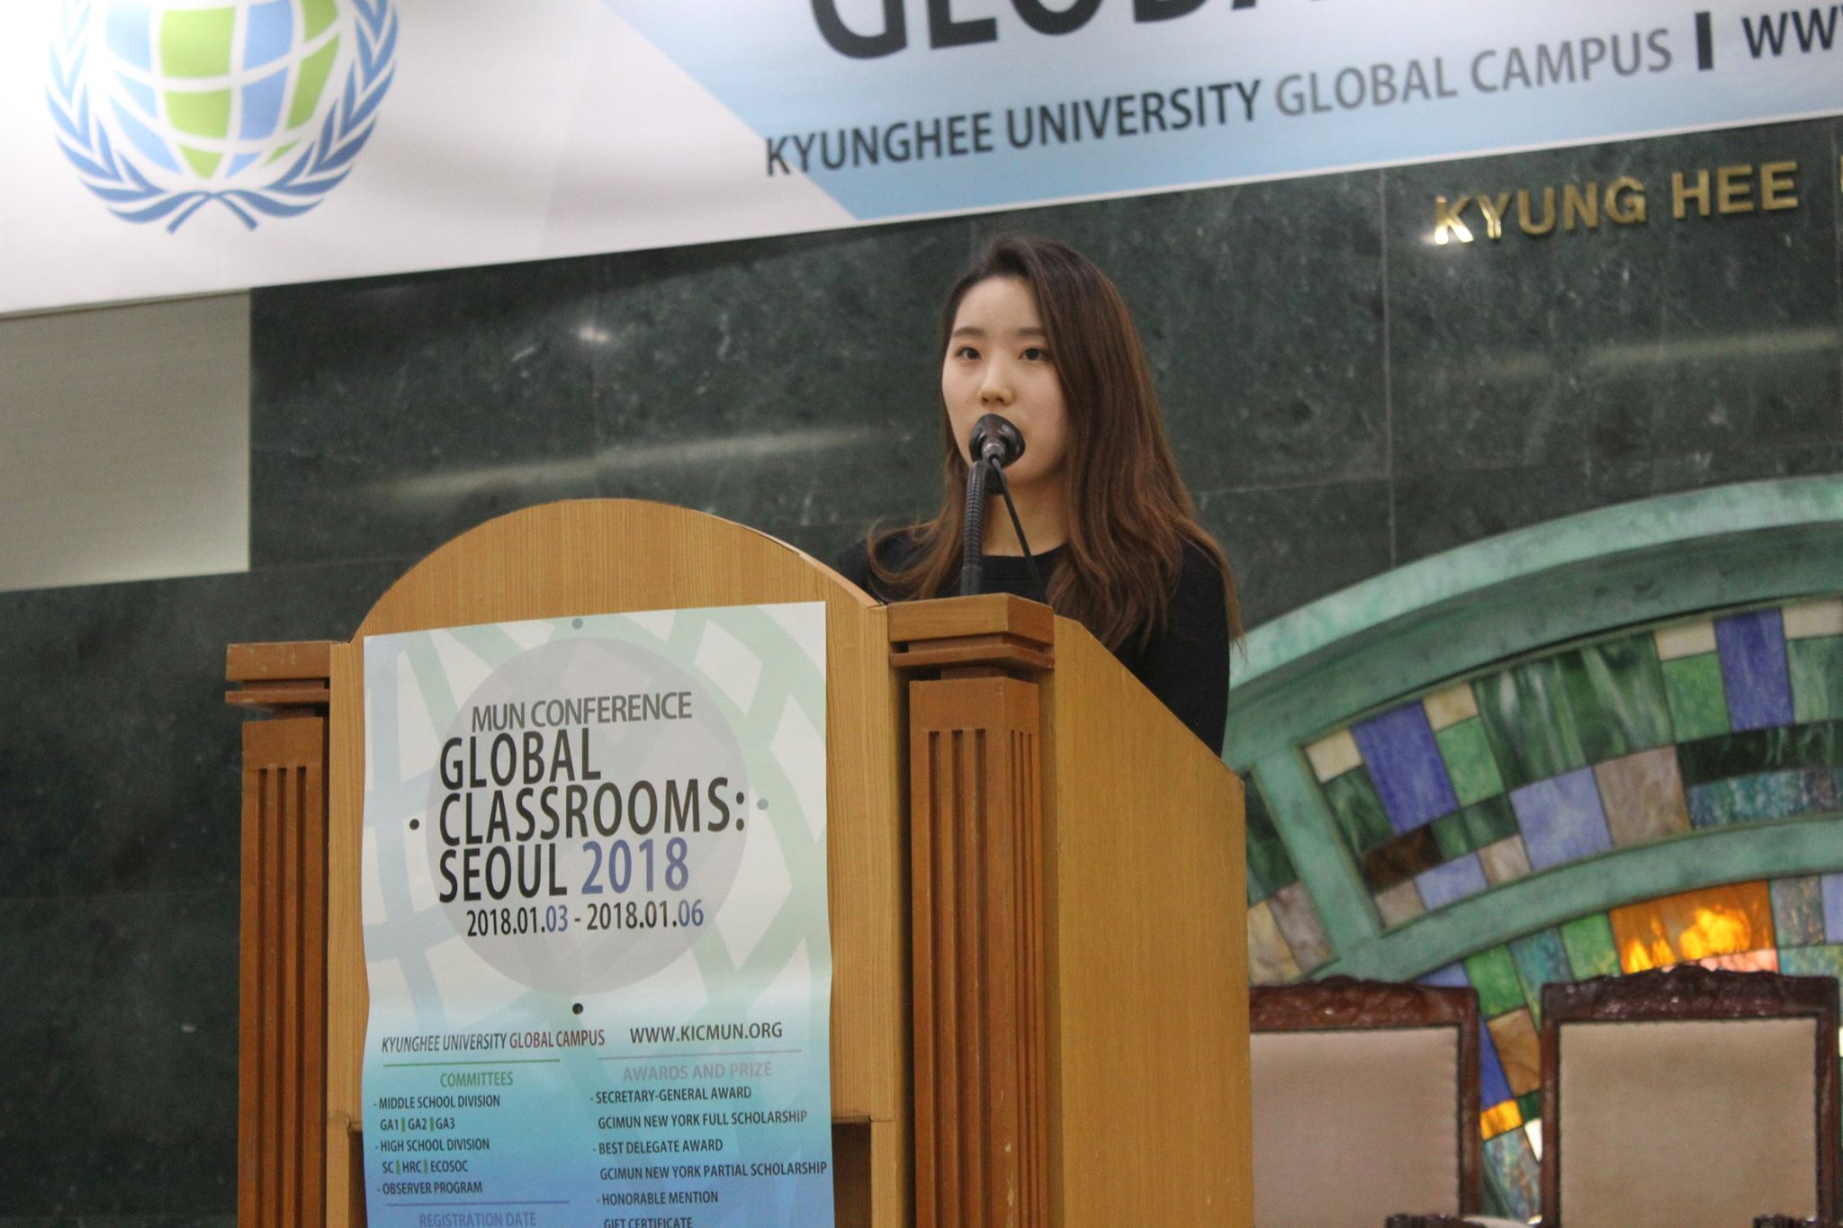

Slide 28
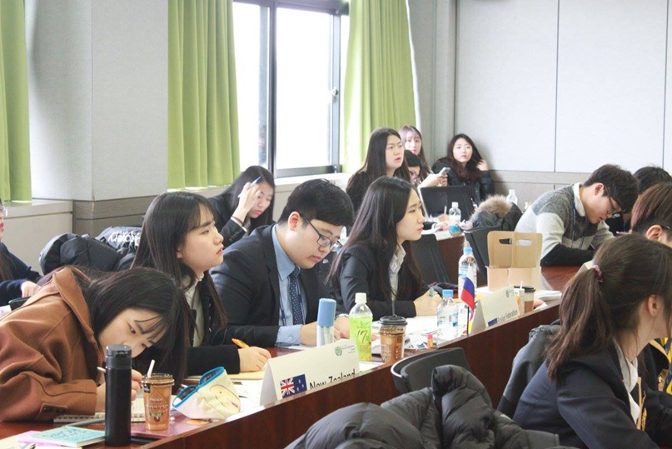
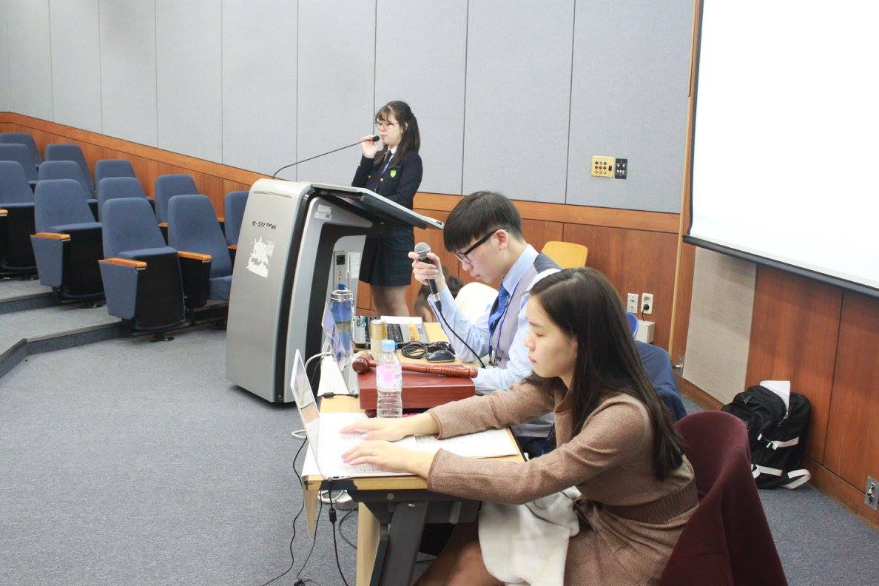

Slide 29
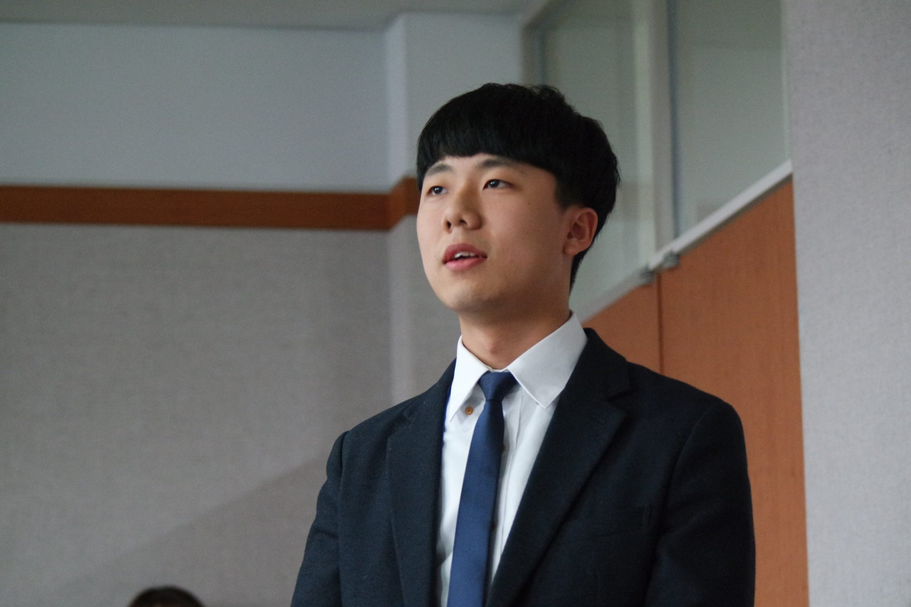
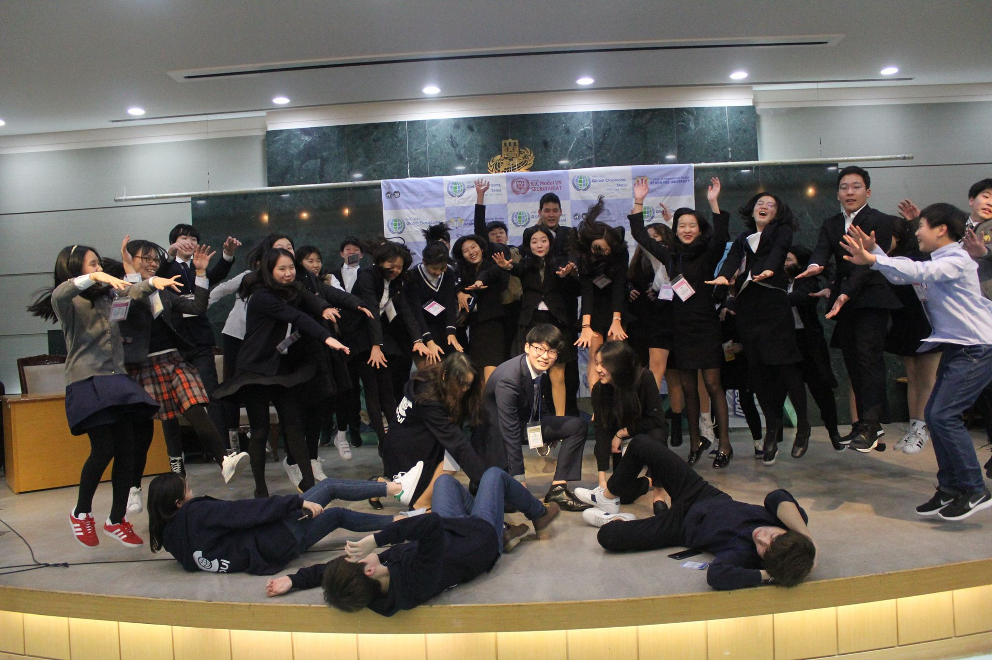

Slide 30
For more information…
전화) 031.201.2325 (업무 시간 : 월~금 09시부터 17시)
팩스) 031.201.2326
이메일) kicmun@naver.com
홈페이지) www.kicmun.org
페이스북) www.facebook.com/kimunsecretariat

